Slide 1

Themamiddag OKBN
Digitaal erfgoed zoeken en vinden
Overleg Kunsthistorische Bibliotheken Nederland
Amsterdam, 10 maart 2016

Slide 2
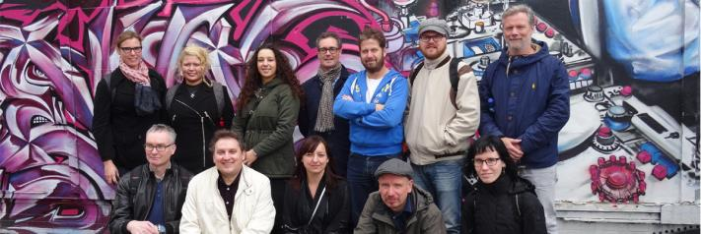
Bevordert en bewaakt de kwaliteit van digitale collectievorming
en dienstverlening door erfgoedinstellingen.
Investeert in kennisontwikkeling op het gebied van open standaarden
en andere kwaliteitsprincipes voor duurzame digitale dienstverlening.
Helpt instellingen professioneel, toekomstvast en publieksgericht
mee te bouwen aan de Digitale Collectie Nederland.
Notes:
2
2

Slide 3
Speelveld digitaal erfgoed
Knelpunten zoeken en vinden
Ontwikkelingen
Impact op ‘de werkvloer’

Slide 4
Marjan Hammersma, DG Cultuur & Media, OCW
“Digitaal is normaal”
(Week van het Digitaal Erfgoed, 2015)

Slide 5
“Het bestaansrecht van kunstenaars en culturele instellingen ligt niet zozeer in de sector zelf maar in de verbinding met de samenleving”
Kamerbrief van minister Bussemaker
Cultuur Beweegt, De betekenis van cultuur
in een veranderende samenleving,
10 juni 2013
Notes:
Constatering: Waardecreatie met cultuur en erfgoed vindt niet (louter) plaats op basis van een expertperspectief, maar in directe dialoog met de samenleving. Een van de consequenties hiervan is dat duurzaamheid niet alleen gaat over zorg door experts, maar ook door betrokkenheid vanuit de samenleving.

Slide 6


Slide 8
Gebruikersonderzoek door Nederlandse erfgoedinstellingen
Notes:
8
8
8
Doen we eigenlijk wel moeite genoeg onze gebruikers te snappen?

Slide 9
Top 20 websites in NL in 2014
Google.nl & .com
Facebook.com
Youtube.com
Yahoo.com
Wikipedia.org
LinkedIn.com
Twitter.com
Live.com
Marktplaats.nl
Telegraaf.nl
Bing.com
Nu.nl
ING.nl
Amazon.com
Bol.com
NOS.nl
Pinterest.com
Wordpress.com
IMDB.com
Apple.com
Bron: http://nederlandsmedianieuws.nl/media-nieuws/MediaDirectory-Top100-Websites-in-Nederland.html

Slide 10
Speelveld digitaal erfgoed
Knelpunten zoeken en vinden
Ontwikkelingen
Impact op ‘de werkvloer’

Slide 12
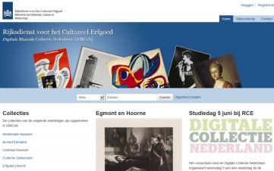
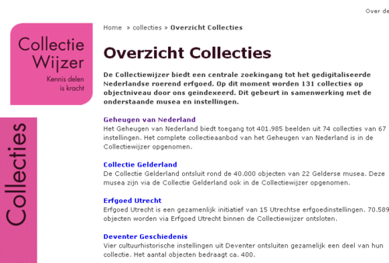
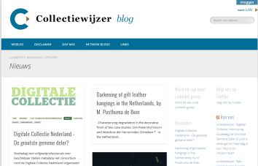
Cultuurwijzer via Collectiewijzer tot DIMCON
DIMCON: aggregator
roerend erfgoed
ICN Collectiewijzer: 2005/2008-2010
Blog voor vakgenoten,
redactie Stichting E30

Slide 13
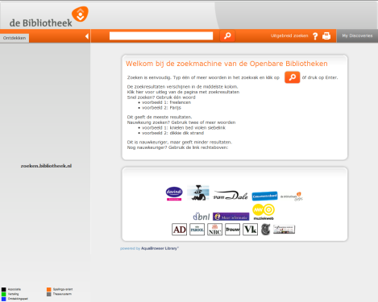
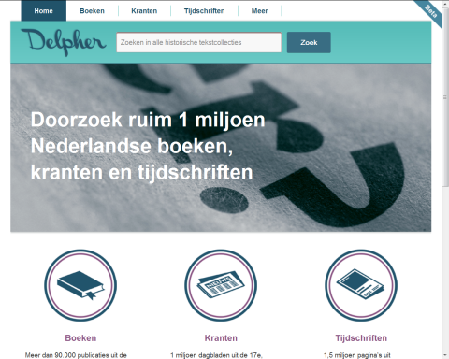

Slide 14
Wie (biografisch)
(temporeel) Wanneer
Vrouwenlexicon
RKD-artists
Dutch Jewry
DBNG
Digitale Atlas Geschiedenis
StamboomNederland
Biografisch portaal
DBNA
WieWasWie
Nationale referentiecollectie
Velehanden
E-depot Ned. archeologie
Waar (geografisch)
(thematisch) Wat
Archieven.nl
STCN
Labour History Index
Netwerk oorlogsbronnen
Bibliotheek.nl
Geheugen van Nederland
Databank Digitale Dagbladen
nu-en-toen
Lexicon Haagse Schilders
Digitale Collectie
DBNL
Bibliopolis
Beelden voor de toekomst / ED*T
Delpher
Beeldbank NA
Staten Generaal
Picarta
Biblio Sacra
Erfgoed &Locatie
Nederlab
Unicum
Museumkennis
Mijn Adres
KICH
If then is now
WatWasWaar
DIMCON
Nederlandse Liederenbank
Amersfoort op de kaart
Unicum
Maritiem Digitaal
Nai Layar
Fryske literatuur
Buurtwinkels
Wumkus
Aziatische keramiek
Musip
Sgraffito in 3D
ONH
SVCN
Thuis in Brabant
Oorlogsmonumenten
CRVa
Zuid-Hollandse collecties digitaal
Reliwiki
Volksverhalenbank
Allemolens.nl
Cinema Context

Slide 15
De huidige aanpak voor het samenvoegen en gezamenlijk presenteren van digitaal erfgoed is inefficiënt, leidt tot ongewenste duplicatie van inspanningen en investeringen en levert te weinig meerwaarde voor de eindgebruikers.
Position paper Aggregatie, NDE, 2016

Slide 16
Knelpunten voor het publiek:
  Groeiend aanbod, maar weinig samenhang (vaak ook niet binnen een instelling)
  Digitalisering is vaak aanbodgericht (ter profilering van collectie en instelling)
Knelpunten voor de digitaliserende instellingen:
  Achterstanden met ontsluiting van collecties: vertraging van innovatie
  Specialistische kennis nodig / steile leercurve (bijv. gebruiksmogelijkheden)
  Structurele voortzetting van een nieuwe dienst vaak problematisch
Knelpunten voor de erfgoedsector als geheel:
  Samenwerking wordt bemoeilijkt door tradities en cultuurverschillen
  Veel digitaal materiaal komt niet beschikbaar voor gebruik door bezoekers
  Beleidskader is niet aangepast aan digitale tijdperk (bijv. auteursrecht)

Slide 17
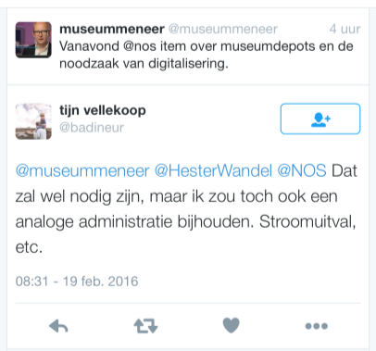

Slide 18
Speelveld digitaal erfgoed
Knelpunten zoeken en vinden
Ontwikkelingen
Impact op ‘de werkvloer’

Slide 19
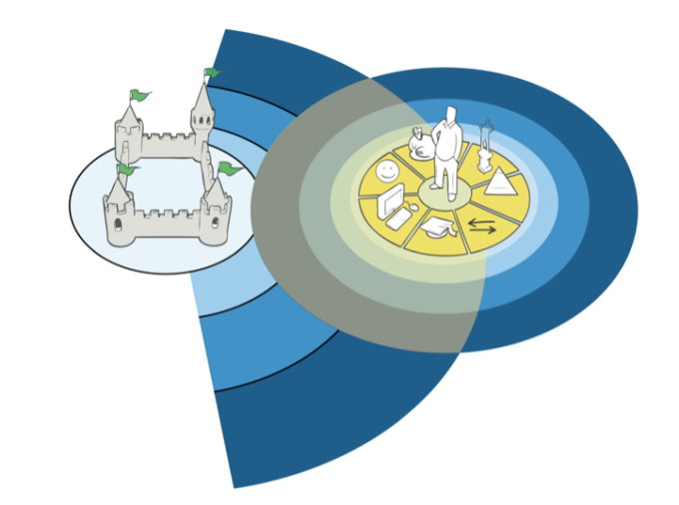
Bron: Business Model Innovatie Cultureel Erfgoed,
Kennisland/DEN, 2009
...het gaat om het vinden van de aansluiting tussen vraag en aanbod
Notes:
zonder buiten iconen

Slide 20
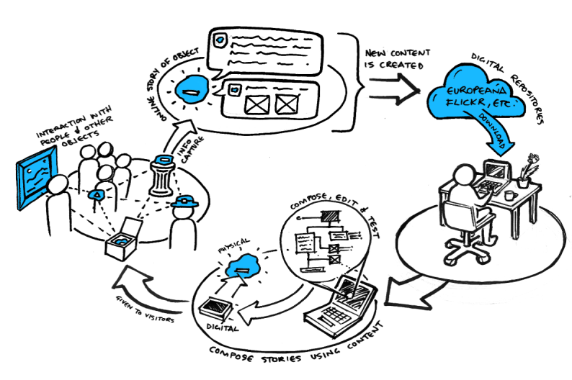
creators are consumers are creators are consumers are cr
Source: meSch project
Notes:
20

Slide 21
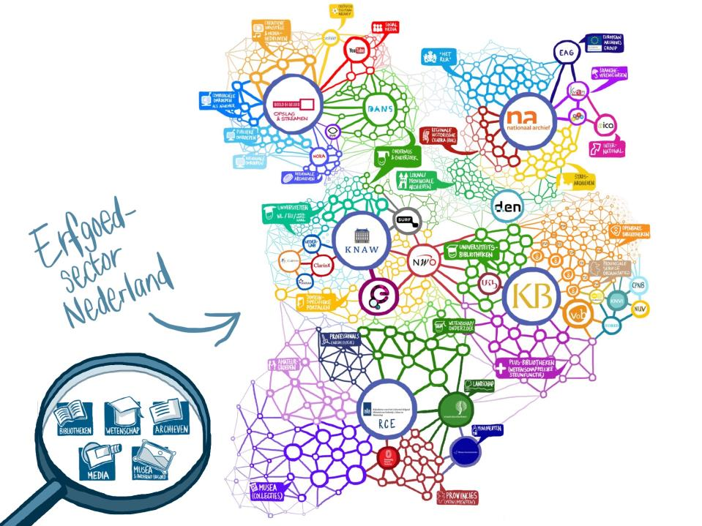
Notes:
In het netwerk van publieke instellingen en particulieren die zorg dragen voor behoud, beheer en gebruik van digitaal erfgoed, onderscheiden we vijf domeinen
[nu volgt 1 slide per domein]

Slide 22
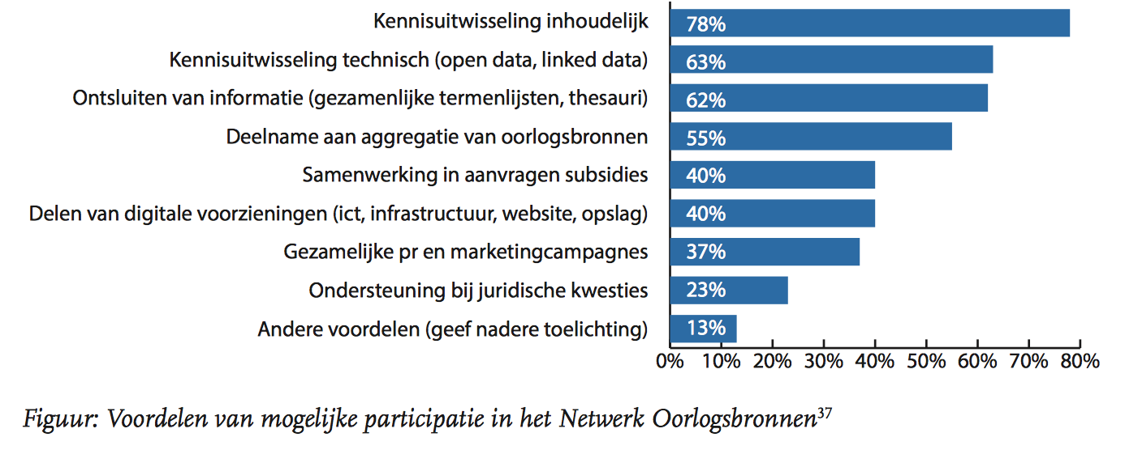
Thematische samenwerking: Netwerk Oorlogsbronnen

Slide 23
Digitaal Ergoed Referentie Architectuur, OCW, 2016
Principes
authenticiteit van erfgoedinformatie is duidelijk
beschikbaarheid van erfgoedinformatie is duidelijk
erfgoedinformatie is herkenbaar en wordt gebruiksvriendelijk aangeboden
erfgoedinformatie is eenduidige beschreven
erfgoedinformatie verwijst
erfgoedinformatie is verwijsbaar

Slide 24
Standaardisatie
DE BASIS biedt minimale kwaliteitseisen voor:
Vindbaarheid van digitaal erfgoed
Vervaardiging: digitale formaten voor beeld, tekst, audiovisueel en geo-informatie
Beschrijving: metadata en inhoudelijke ontsluiting
Presentatie: toegankelijkheid (bijv. voor slechtzienden) en flexibiliteit
Digitale duurzaamheid
Auteursrechtenbeheer

Slide 25
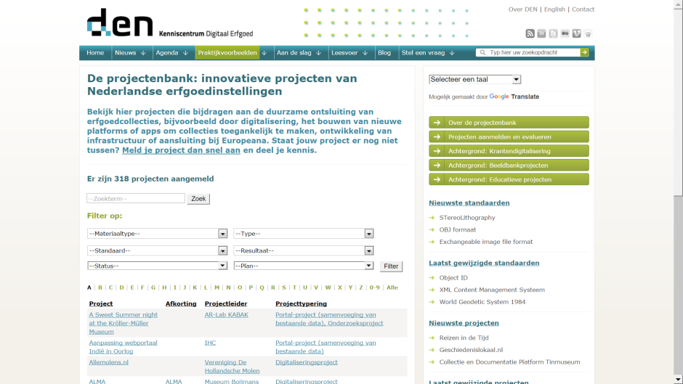
Actieve kennisdeling
Notes:
25
25

Slide 26
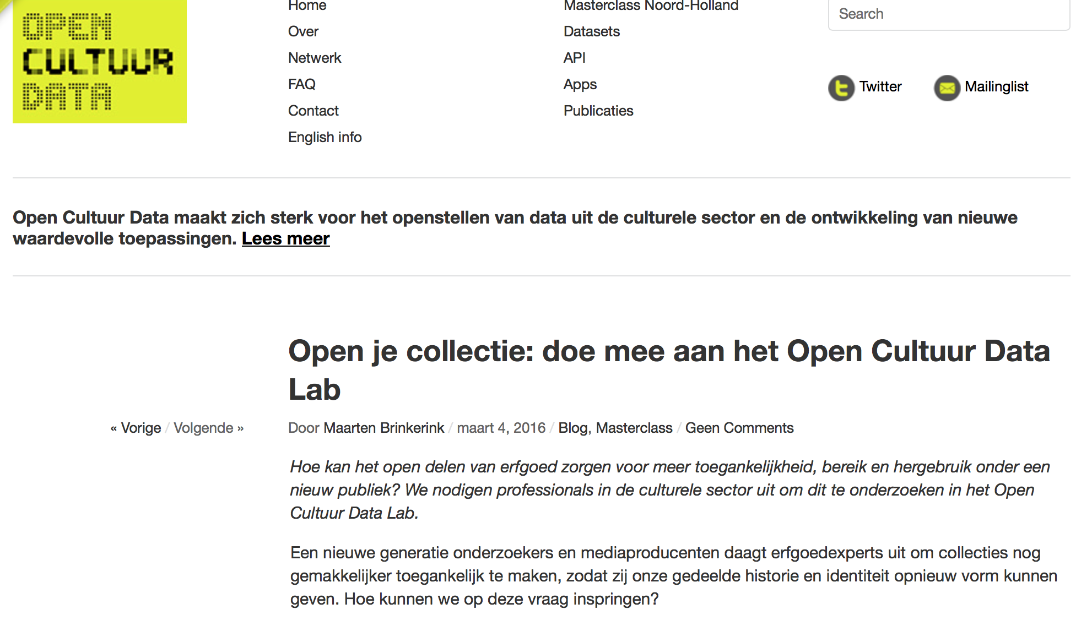
Open data
Notes:
26

Slide 27
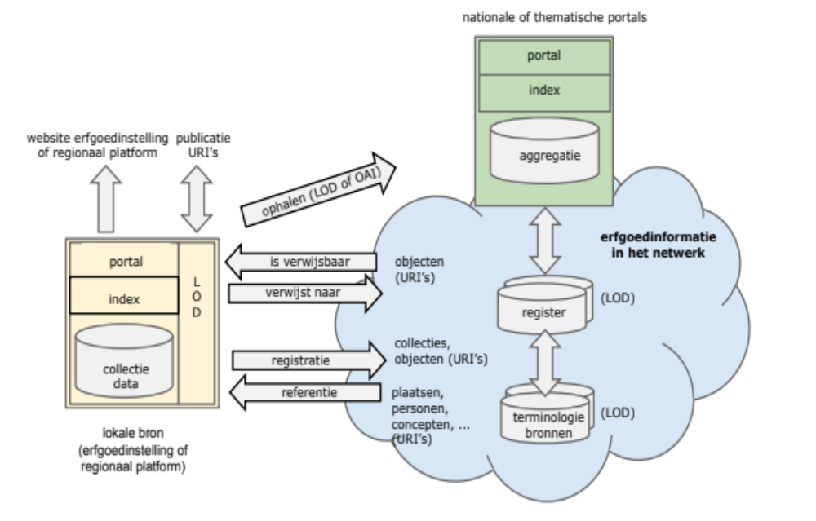
Gedistibueerd netwerk van erfgoedinformatie
Notes:
27

Slide 28
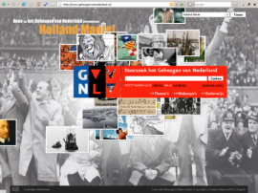
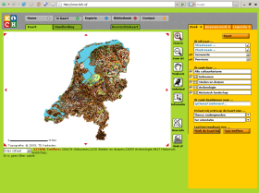
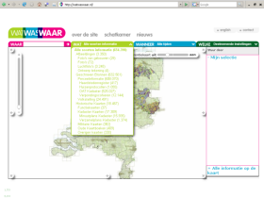
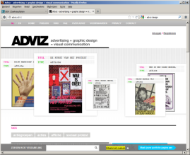
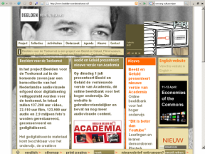
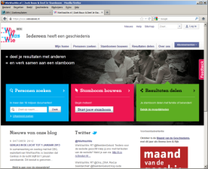
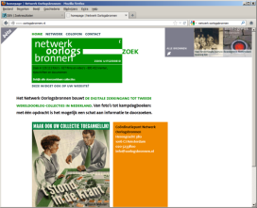
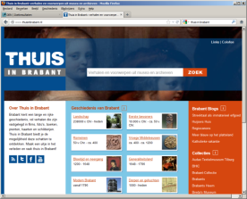
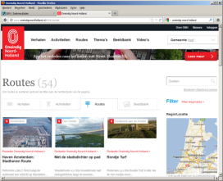

Slide 29
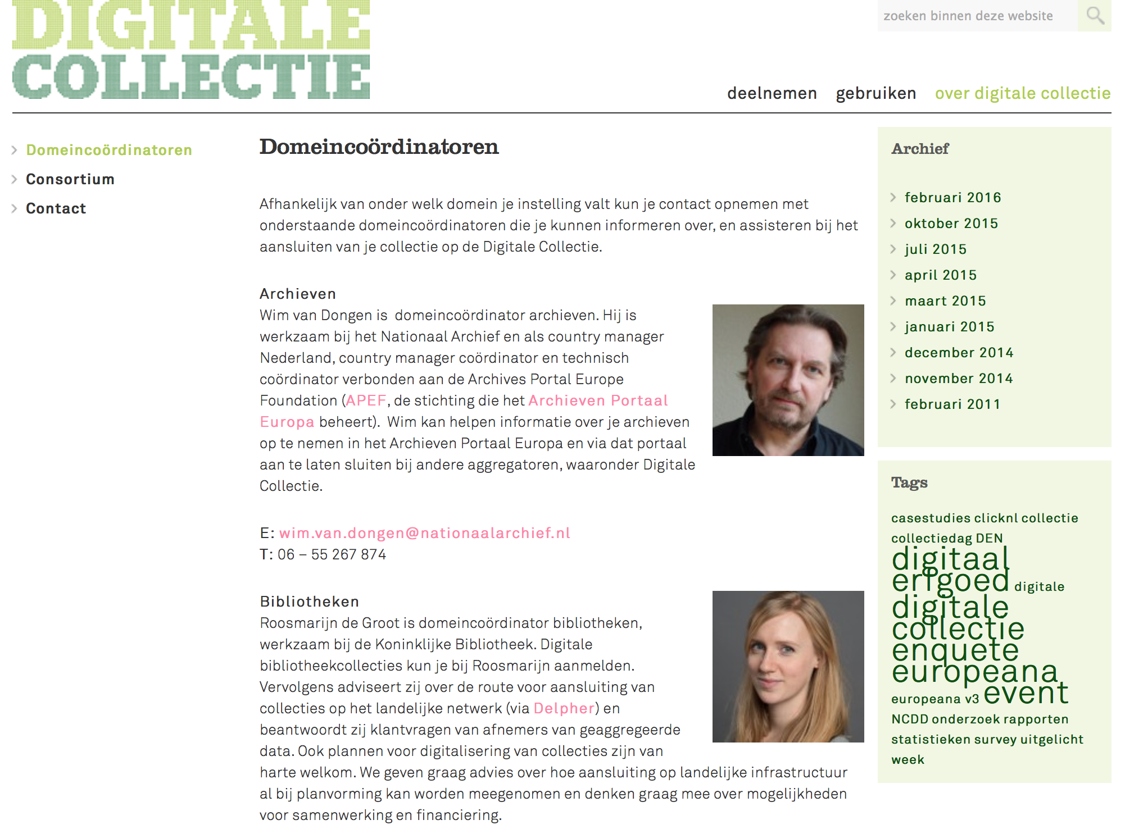

Slide 30
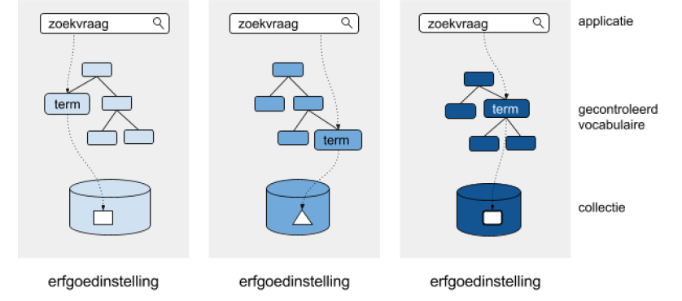


Slide 31
Huidige situatie: op instellingsniveau
Elke erfgoedinstelling beschrijft collectieobjecten op zijn eigen manier met termen uit eigen, interne, vocabulaires.
De erfgoedinstelling beheert zelf het gecontroleerde vocabulaire.
Gebruikers kunnen zoeken in een collectie met behulp van termen uit het vocabulaire.
De collecties worden individueel ontsloten.

Slide 32
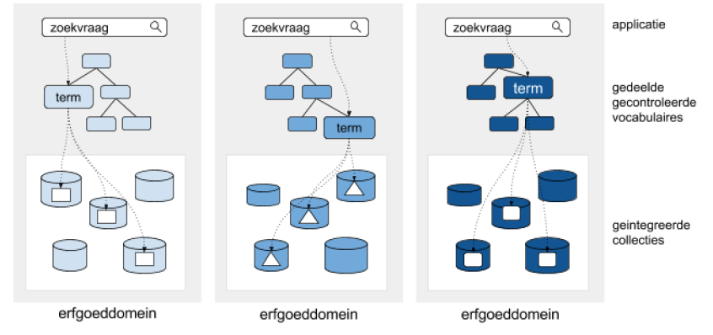

Slide 33
Huidige situatie: binnen erfgoeddomeinen
In de huidige ontwikkelingen worden collecties centraal georganiseerd binnen een erfgoeddomein.
Binnen een erfgoeddomein worden dezelfde gecontroleerde vocabulaires gebruikt.
Gebruikers kunnen zoeken over meerdere collecties binnen één erfgoeddomein.

Slide 34
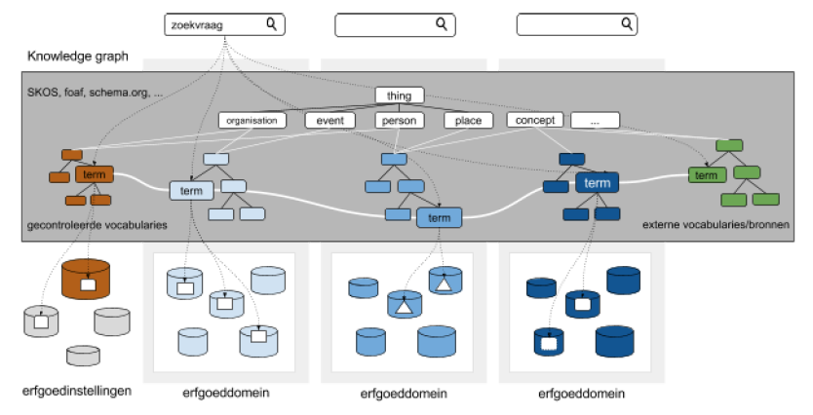

Slide 35
Visie: een knowledge graph voor erfgoedinformatie
Gecontroleerde vocabulaires binnen de erfgoeddomeinen worden met elkaar verbonden en met externe bronnen.
Collectiebeheerders kunnen gebruik maken van meerdere bronnen voor het beschrijven van hun collectieobjecten.
Gebruikers zoeken en navigeren naar erfgoedinformatie via concepten uit de knowledge graph (domeinoverstijgend, uit verschillende datasets/collecties)
Gebruikers krijgen via concepten uit de knowledge graph suggesties naar erfgoedinformatie

Slide 36
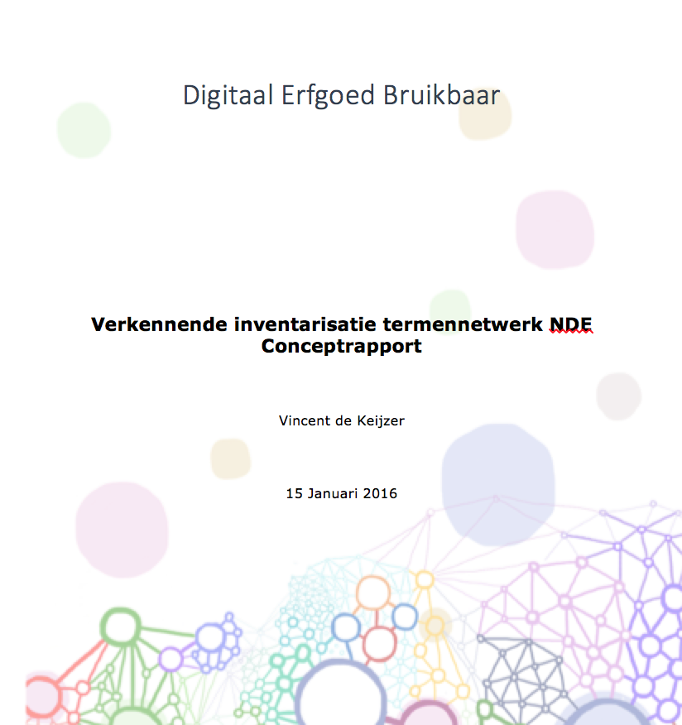

Slide 37
Ontwikkelingen: samenvatting
Lancering DERA – richtlijn bij digitale projecten
Doorontwikkeling aggregatie – gedistribueerd netwerk
Netwerk terminologiebronnen – ontsluiting en vinden

Slide 38
Evolutie van digitaal erfgoed
Knelpunten zoeken en vinden
Ontwikkelingen
Impact op ‘de werkvloer’

Slide 39
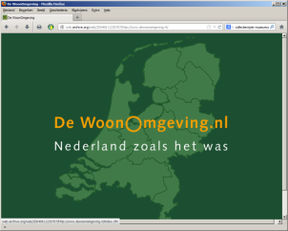
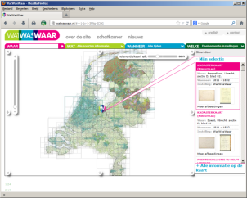
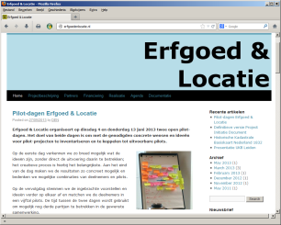
Van De Woonomgeving via WatWasWaar naar Erfgoed&Locatie
De Woonomgeving
(2004-2007)
Hoogwaardige digitalisering
Kadastrale kaart 1832
WatWasWaar
(2007-heden)
Ontsluiting met visuele technieken
Erfgoed & Locatie
2012-2015
Ontwikkeling van gemeenschappelijke voorzieningen

Slide 40
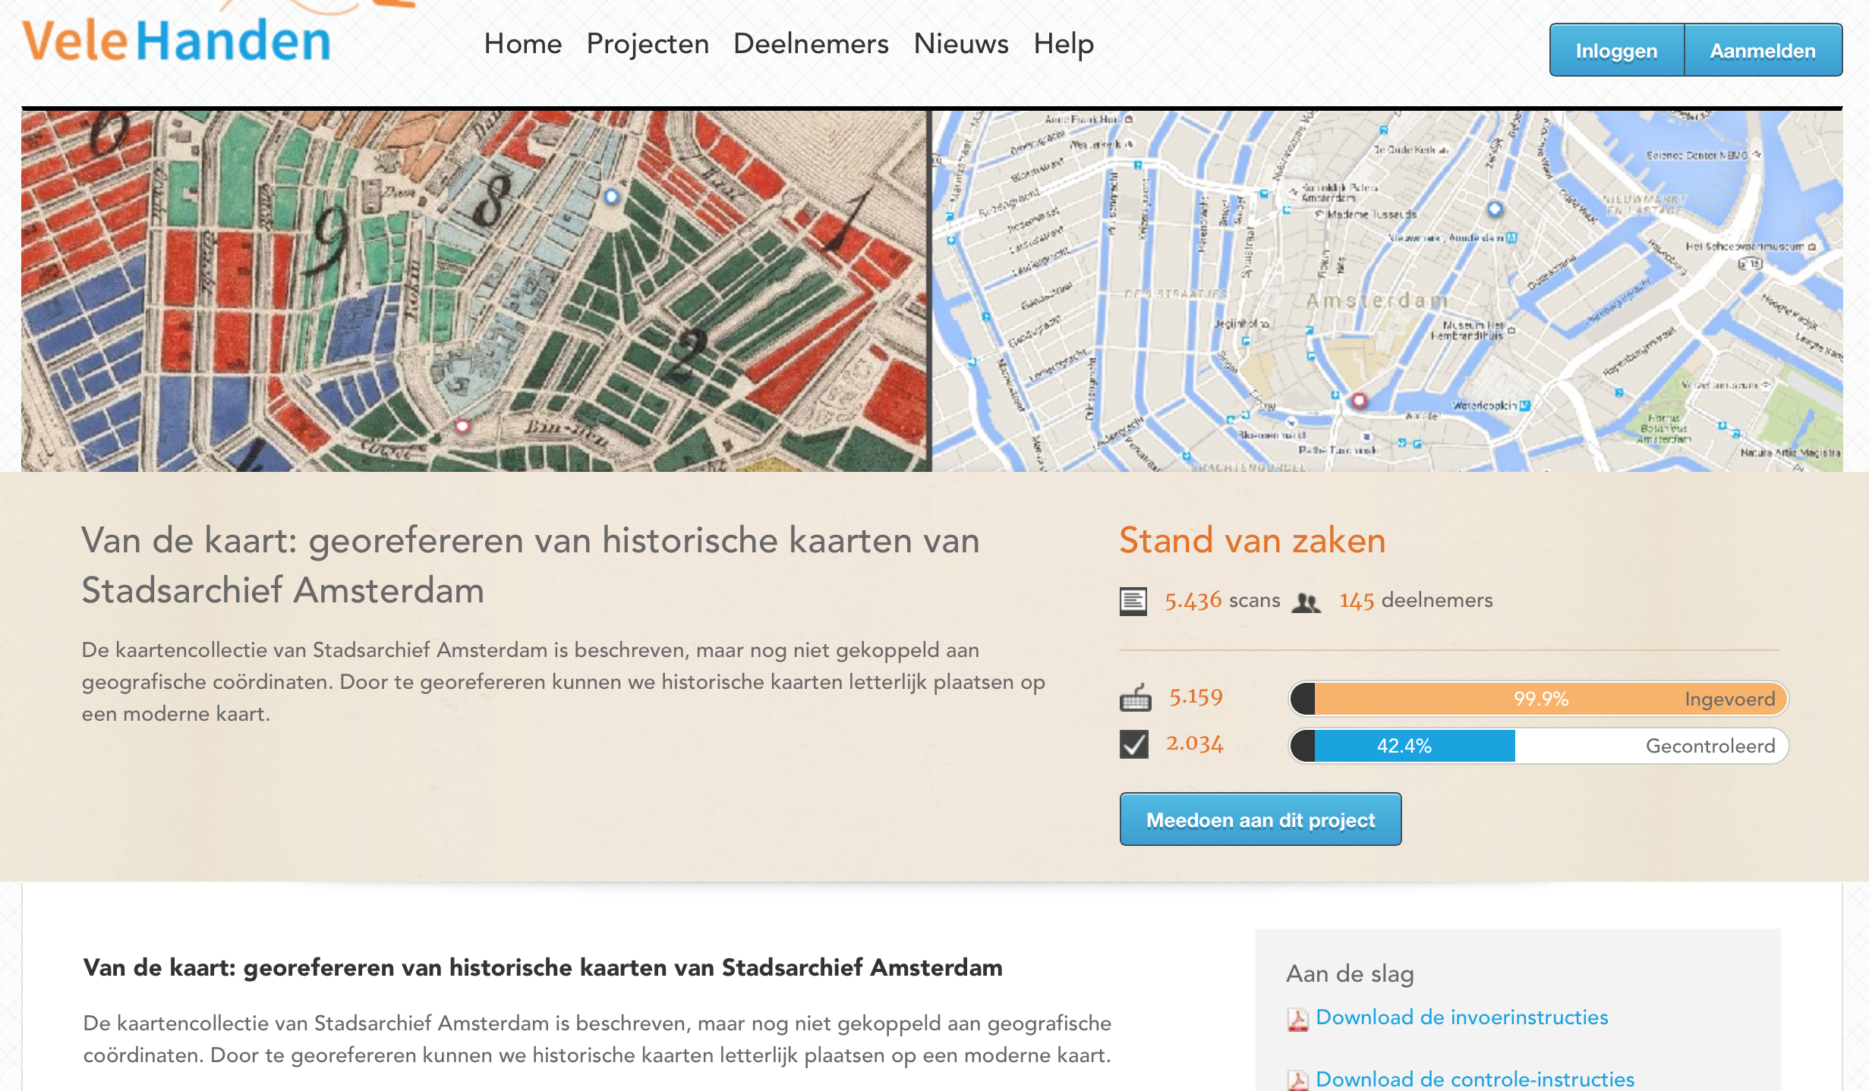

Slide 41
Meer praktijkvoorbeelden ‘impact op de werkvloer’
Visuele thesaurus voor mode en kostuums
Tools voor gezamenlijk beheer en opbouw terminologiebronnen
Webarchief Groninger Archieven
Gebruik van externe terminologiebron bij ontsluiting eigen collectie
Digitalisering oorlogsbronnen
Opbouw en gebruik van thematische terminologiebron
AAT – Erfgoedthesaurus
Afstemming tussen terminologiebronnen in het netwerk

Slide 43
Drie werkprogramma’s
WP1: Zichtbaar
De maatschappelijke waarde van digitaal erfgoed vergroten, door zichtbaarheid van collecties te verbeteren, vraag te verkennen en gebruik te vergemakkelijken.
Vraagarticulatie / Online zichtbaarheid / Competenties / Internationale profilering
WP2: Bruikbaar
Het gezamenlijk online aanbieden, verrijken en contextualiseren van collecties. Daarmee de bruikbaarheid ervan vergroten voor de verschillende doelgroepen.
Aggregatie / Thematisch beheer / R&D
WP3: Houdbaar
Door domeinoverstijgende samenwerking een gezamenlijke infrastructuur tot stand brengen waarin duurzame toegang tot digitale informatie gegarandeerd is.
Schaalbaarheid / Kostenbeheersing / Rollen en verantwoordelijkheden

Slide 44
Impact op erfgoedinstellingen
Traditioneel profiel
Fysieke collecties
Lokale dienstverlening
Expertise over collecties
Kennis: ‘Push’
Gecontroleerde dienstverlening
Meerwaarde: reputatie
-
-
-
-
-
-
-
Nieuw additioneel profiel
(born) digital collecties
Netwerk, platform
Nieuwe skills
Interactie: ‘Pull’
Communities & social media
Meerwaarde: performance&impact

Slide 45
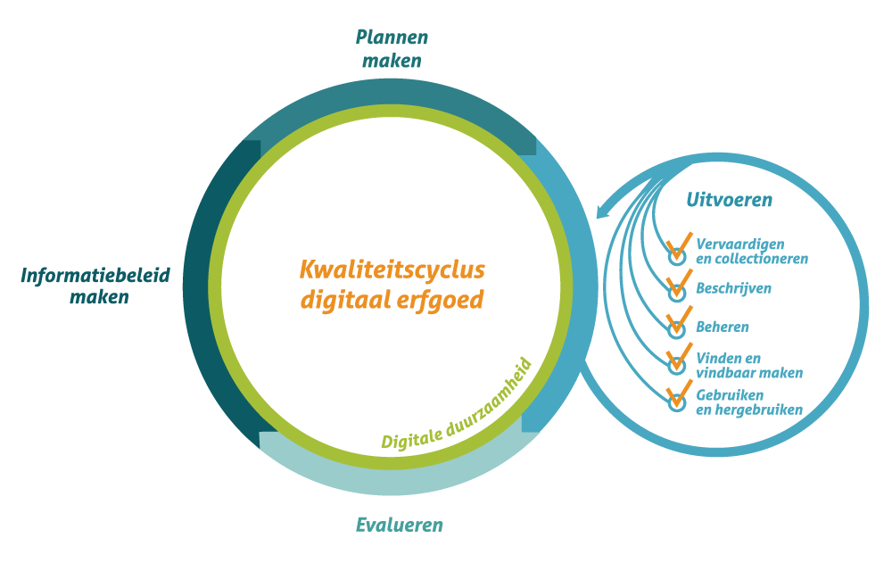
Deel je kennis over digitalisering!
www.den.nl

